Slide 1
Қазақстан Республикасының Білім және ғылым министрлігі Л.Н. Гумилев атындағы Еуразия ұлттық университеті
“Деректер қорын басқару жүйесі” пәні
Деректерді өңдеуді тиімді жүзеге асыру. Сақталатын процедуралардың орындалуы мен транзакциялар, триггерлер туралы түсінік.
Тьютор: PhD, доцент Карелхан Н.
Сабақ түрі: дәріс

Slide 2
Жоспары:
1. Деректерді өңдеуді тиімді жүзеге асыру.
2. Сақталған процедуралар
3. Триггер туралы түсініктер
4. Транзакция түсінігі
Мақсаты: MS SQL Server ортасындағы сақтаушы процедуралар, триггерлер мен транзакциялар түсініктері және оларды практикалық мысалдармен көрсету.

Slide 3
T-SQL тілі бірнеше операторлар тобынан тұрады:
- DDL (Data Definition Language)- деректерді анықтау операторлары. Бұл топтың командалары деректер қорының сұлбасын манипуляциялау, яғни деректер қоры нысандарын құру (мысалы, кестелер, ұсыныстар, триггерлер, сақталатын процедуралар, индекстер, кілттер, шектеулер және т.б.) үшін пайдаланылады;
- DML (Data Manipulation Language) - деректерді манипуляциялау операторлары. DML операторларының көмегімен деректерді таңдау, қосу, түрлендіру, жою командаларын орындауға болады;
- DCL (Data Control Language) - деректерді басқару операторы. Бұл топтағы командалар деректерге рұқсат беруді тағайындау және транзакцияларды басқару, сонымен бірге деректер қорын құру және құрылымын өзгерту операторларынан тұрады.

Slide 4
Деректерді өңдеуді тиімді жүзеге асыруда деректерді манипуляциялау үшін DML операторлары қолданылады:
- Select;
- Insert;
- Update;
- Delete.

Slide 5
INSERT операторы
INSERT операторы кестеге жаңа жазба қосуға мүмкіндік береді. Ол үшін екі түрлі тәсіл қолданылады.
1) VALUES кілттік сөзі арқылы,
2) SELECT операторын қолдану.
VALUES кілттік сөзі жаңа жазбадағы барлық өріс мәндерін анықтайды. Жалпы түрі төмендегідей:
INSERT INTO кесте_аты [(өріс1 [ , өріс2] …)] VALUES (тұрақты1 [ , тұрақты2] …)
Мысал: Cтуденттер кестесіне жаңа жазба қосу. MS SQL Server ортасында T-SQL сұраныстарын орындау үшін қажетті Studentter кестеcін белгілеп,
Создать скрипт для таблицы – Используя Insert - Новое окно редактора запросов командасын орындаймыз. Бұл кезде аталған сұраныстың үлгілік нұсқасы ашылады.

Slide 6
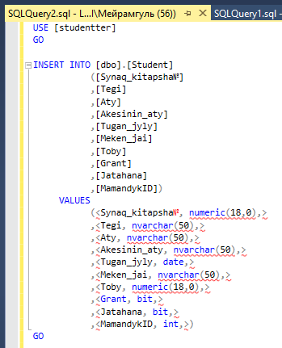
Үлгілік нұсқасы

Slide 7
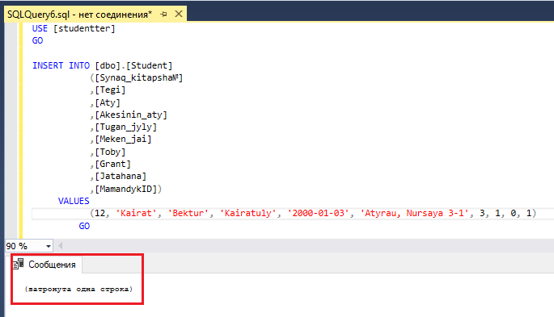
Бұл синтаксиске өз деректеріңізді жазып сұраныс құрылымын өзгертесіз. Егер, белгілі бір кестені белгілеп, жоғарыда көрсетілген командаларды орындасаңыз, INSERT INTO жолынан кейінгі өріс аттары үнсіз келісім бойынша шығып тұрады. Өзгерістерді Values мәнінен кейінгі жазбаларға енгізесіз. Егер сұраныс қатесіз орындалса, затронута одна строка деген хабарлама шығады.

Slide 8
Нәтижені қарау үшін Student кестесін ашып, жаңадан қосылған жазбаны тексереміз
.

Slide 9
UPDATE операторы
Кестеге енгізіліп қойған деректерді жаңарту үшін UPDATE операторы пайдаланылады. Бұл оператор кестеде бар жазбаларды жаңартады. UPDATE операторы бір немесе бірнеше өрістерге де қолданылуы мүмкін.
Жалпы түрде жазылуы:
UPDATE кесте_аты SET өріс_аты=мәні [WHERE шарт]

Slide 10
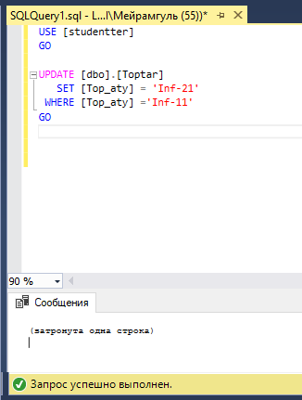
Мысал: Топ атауын жаңартуға арналған сұраныс орындау. ‘Inf-11’ тобын, ‘Inf-21’ жазбасына жаңартамыз.
Сұранысты орындау үшін Toptar кестесін белгілеп алып, контексті мәзір шақыру арқылы Создать скрипт для таблицы – Используя Update - Новое окно редактора запросов командасын орындаймыз. Ашылған терезедегі сұраныстың үлгілік нұсқасын келесі түрге келтіреміз.
Жазбаны жаңарту нәтижесін кестеден көреміз.

Slide 11
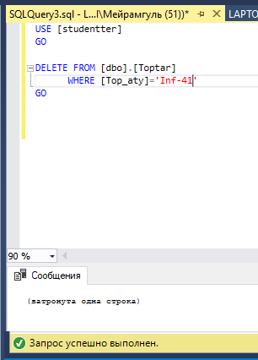
DELETE операторы
Кестеден деректерді өшіру DELETE операторының көмегімен орындалады. Бұл оператор жеке өрістердегі деректерді емес, бүкіл жазбаны толығымен жояды. DELETE операторының жалпы түрі:
DELETE FROM кесте аты [WHERE шарт]
Өшірілетін жазбалар WHERE сөйлемінде көрсетілетін (міндетті емес) шартқа сәйкес анықталады. Егер WHERE сөйлемінде шарт көрсетілмесе кестеден барлық жазбалар жойылып кетеді.
Мысал: Inf-41 тобы туралы деректерді кестеден жою сұранысын орындау.
Сұранысты орындау үшін Создать скрипт для таблицы – Используя Delete - Новое окно редактора запросов командасын шақырамыз.
Сұраныс нәтижесін кестеден тексереміз. Көрсетілген шартқа сәйкес Inf-41 тобы туралы деректер кестеден жойылады.

Slide 12
Деректерді анықтау операторлары
Деректерді анықтау операторларының көмегімен деректер қорының сұлбасын манипуляциялауға, яғни деректер қорының нысандарын құруға болады (кестелер, ұсыныстар, сақталатын процедуралар, триггерлер, индекстер, кілттер т.б.). Операторлары:
CREATE;
DROP;
ALTER.
CREATE операторы
CREATE (TABLE, VIEW, TRIGGER, INDEX, STORED PROC) - деректер
қорында көрсетілген нысанды құрады. Нысандар құру синтаксисінің жалпы түрін және мысалдар қарастырайық.
CREATE TABLE кесте_аты

Slide 13
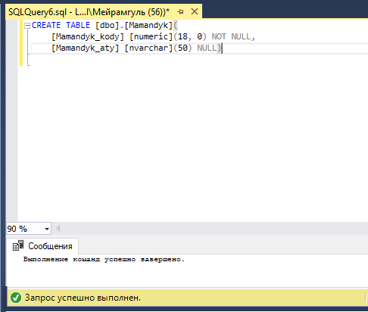
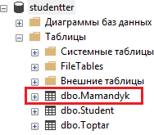
Studentter деректер қорын белгілеп, контексті мәзір шақыру арқылы Создать запрос терезесін ашамыз. Ашылған терезеде CREATE операторының мүмкіндіктерін қолданып сұраныс мәтінін жазамыз. Бұл кесте Mamandyk_kody (деректер типі - сандық) және Mamandyk_aty (деректер типі - мәтіндік) өрістерінен тұрады. Құрал-саймандар панеліндегі Выполнить (немесе F5) команадасы арқылы сұранысты орындауға жібереміз.
Бағдарлама нәтижесін деректер қорындағы кестелер тізімінен көреміз.

Slide 14
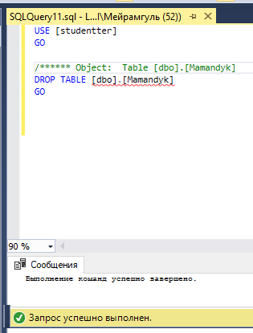
DROP операторы
DROP (TABLE, VIEW, TRIGGER, INDEX, STORED PROC) – деректер қорында көрсетілген нысанды жояды.
Жалпы түрі:
DROP TABLE кесте_аты
Мысал: Жоғарыда құрылған Mamandyk кестесін жою сұранысын орындайық.Ол үшін Mamandyk кестесін белгілеп, контексті мәзір шақыру арқылы Создать скрипт для таблицы – Используя Drop - Новое окно редактора запросов командасын орындаймыз. Ашылған терезеде үнсіз келісім бойынша құрылған сұранысты орындауға жібереміз.
Деректер қорын жаңарту үшін серверді өшіріп, қайта қосу командаларын орындаймыз. Сұраныс нәтижесінде Mamandyk кестесі деректер қорынан жойылады.

Slide 15
ALTER операторы
ALTER (TABLE, VIEW, TRIGGER, INDEX, STORED PROC) - деректер
қорында көрсетілген нысанның құрылымын өзгертеді.
Мысал: Student кестесіндегі MamandykID өрісін жою сұранысын орындау. ALTER TABLE Student DROP COLUMN MamandykID;
ALTER TABLE көмегімен деректер қорының құрылымына өзгерістер жасаймыз.

Slide 16
Деректерді басқару операторлары
Басқару операторларына ақпаратқа қолжетімділік құқығын және транзакцияларды басқаратын, деректер қорын құруға және оның құрылымын өзгертуге арналған операторлар кіреді. Алайда SQL-дің көптеген нұсқаларында бұл командаларды орындауға құқық берілмейді. Аталған топтың командаларына төмендегілер кіреді.
GRANT- қолданушыға белгілі-бір артықшылықтар береді.
REVOKE - қолданушыға берілген артықшылықтарды алып тастайды.
COMMIT – транзакцияны растайды.
ROLLBACK – транзакцияны болдырмайды.
CREATE DATABASE – деректер қорын құрады.
ALTER DATABASE - деректер қорын өзгертеді.
DROP DATABASE - деректер қорын өшіреді.
Деректерді басқару операторларын қолдану мысалы ретінде бағдарламалық жолмен деректер қорын құру және жою сұраныстарын қарастырайық. Ол үшін сервер атауын белгілеп, контексті мәзір шақыру арқылы Создать запрос командасы арқылы сәйкес терезені ашамыз. Ашылған терезеде келесі түрдегі сұраныс мәтіні енгізіледі. Нәтижені қарау үшін нысандар шолушысы терезесіндегі деректер қоры бөлімінен жаңадан құрылған деректер қорын тексереміз.

Slide 17
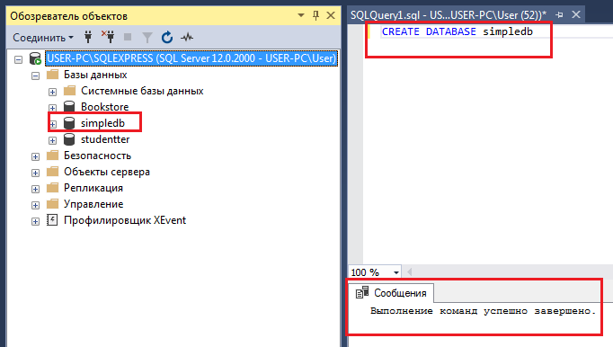
Деректер қорын құру
Құрылған деректер қорын жою үшін келесі түрдегі мәтіні жазылады.
DROP DATABASE simpledb

Slide 18
Cақталатын процедуралар
Сақталатын процедуралар SQL-операторлардың өзара байланысқан топтарын көрсетеді. Олардың қолданылуы бағдарламалаушының жұмысын жеңілдетеді. Сондықтан SQL-дің тізбектелген жекелеген операторларынан гөрі, сақталатын процедураларды орындау тиімдірек. Сақталатын процедуралар бір немесе бірнеше SQL операторларынан немесе функцияларынан тұратын және мәндер қорында компиляцияланған түрде сақталатын командалар жиынтығын береді.
Сақталатын процедураларды құру үшін сервер атауын белгілеп, контексті мәзір тізімінен Создать запрос командасын шақырамыз. Ашылған терезеде сақталатын процедура синтаксисі келесі түрде жазылады. USE қызметші сөзінен кейін деректер қорының атауы, GO қызметші сөзінен соң CREATE Procedure командасы шақырылып, бұдан соң жаңа процедура атауы енгізіледі.
Соңында as қызметші сөзін көрсету қажет. Процедура соңы сұраныс мәтінімен аяқталады. Процедура денесін скриптінің басқа бөлігінен айыру үшін сұраныс BEGIN...END блогына жазылады.

Slide 19
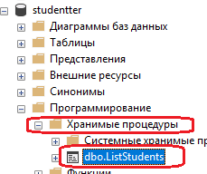
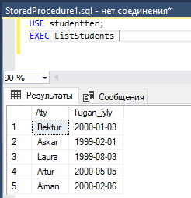
Сақталатын процедура мысалы
USE studentter;
GO
CREATE Procedure ListStudents as
SELECT Tegy, Aty, Tugan_jyly from studentter
Сәтті құрылған процедураны ашу үшін, studentter деректер қорының Программирование – Хранимые процедуры бөліміне кіріп, жоғарыда жазылған сақталатын процедураның құрылғанына көз жеткіземіз.
Процедураны орындауға жіберу үшін жаңа сұраныс құру терезесін ашып,
EXEC немесе EXECUTE командасы арқылы процедура атын көрсетеміз.

Slide 20
Сақталған процедуралар
Процедураны жою
Процедураны жою үшін DROP PROCEDURE командасы қолданылады.
Процедуралардағы параметрлер
Процедуралар параметрлер қабылдай алады. Олар кіріс және шығыс параметрлері болып бөлінеді. Кіріс параметрлерінің көмегімен белгілі-бір параметрлерді процедураға беруге, ал шығыс параметрлері процедурадан мән қайтару үшін қолданылады.
Топтар кестесіне деректер енгізуге арналған процедура құрайық.
USE studentter;
GO
CREATE PROCEDURE AddToptar
@Top_kody INT,
@Top_aty NVARCHAR(20) AS
INSERT INTO Toptar(Top_kody, Top_aty)
VALUES(@Top_kody, @Top_aty)

Slide 21
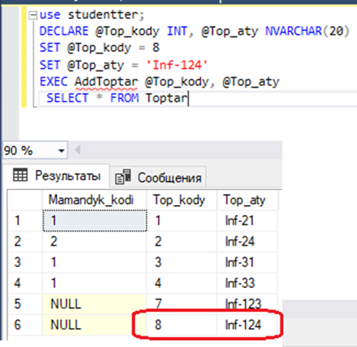
Процедура атауынан кейін кіріс параметрлерінің тізімі жазылады. Олар айнымалылар тәрізді айқындалып, @ символынан басталады, атаудан соң айнымалы типі көрсетіледі. INSERT командасының көмегімен бұл параметрдің мәндері Toptar кестесіне беріледі.
Бұл процедураны қолдану үшін келесі түрдегі сұраныс коды жазылады.
Mamandyk_kody өрісіне мән енгізу параметрі қосылмаған соң, бұл өріс NULL, яғни бос мәнді қабылдайды.
Сонымен бірге, мәндерді тікелей жіберу жұмысын да ұйымдастыруға болады. Бұл кезде процедура нәтижесіндегі өзгерістерді кестеден ғана көруге болады.

Slide 22
3.Триггерлер туралы түсініктер
Триггерлер сақталатын процедуралардың бір түрі болып саналады. Деректерді манипуляциялау (DML) тілінің операторларын орындайды. Триггерлер деректердің тұтастығын қадағалауға, сонымен бірге транзакцияларды өткізуде қолданылады.
Триггер – реляциялық ДҚ ішінде белгілі-бір жағдайларға байланысты орындалатын компиляцияланған SQL–процедура. Триггерлер қолданушылар үшін ыңғайлы, дегенмен оларды қолдануда енгізу-шығару операциялары үшін қосымша ресурстарды талап етеді. Егер осы ресурстарды тиімді пайдалануда
сақталатын процедуралар мен қолданбалы бағдарламалар қолданылса, триггерлерді қолданбауға болады.
Триггерлер SQL Server ДҚ деректерінің тұтастығын қолдайтын ерекше құрал. Әр триггер нақты бір кестеге арналады. Ондағы деректерді модификациялау бір транзакция сияқты болады. Қате кетсе немесе деректердің тұтастығы бұзылса, осы транзакция “жүріп” өтеді. Триггер жасаған өзгертулер орындалмайды. Триггер тиімді, сонымен бірге қауіпті құрал. Логикасы дұрыс жұмыс істемеген триггер тұтас ДҚ-ын жойып жібере алады, сондықтанда оларды тексеру керек.
Кәдімгі ішкі бағдарламалардан айырмашылығы – триггерлік жағдайда оның жұмысы ашық түрде көрінбейді.
Триггерлер арқылы келесідей мақсатқа жетуге болады:
енгізілетін деректердің дұрыстығын тексереді және деректердің тұтастығын күрделі шектеуде қолданады;
кестені толықтыру кезінде кейбір іс-әрекеттер туралы хабар береді, т.б. Триггерлік жағдайлар INSERT, DELETE және UPDATE- ден тұрады.
Триггерлерді дұрыс қолдана білгенде қуатты механизм бола алады, себебі, стандартты функциялар ДҚ ішінде сақталады және “келісілген түрде” әрбір жаңарған сайын белсенді болып тұрады.

Slide 23
MS SQl Server-де триггердің жұмыс істеуі екі параметрге байланысты:
AFTER. Триггер өзін шақырған бұйрықтардан кейін орындалады. Егер бұйрықтар қандай да бір себеппен орындалмай қалса, триггер орындалмайды. Қолданушы сұранысы бойынша деректердің өзгеруі және триггердің орындалуы бір транзакция денесінде жүзеге асырылады: егер триггерде кері қайту болса, онда қолданушының да енгізген өзгерістері орындалмайды. Әр операция үшін (INSERT, DELETE, UPDATE) бірнеше
AFTER-триггерлерді анықтауға болады. Егер кесте үшін бірнеше AFTER- триггерлер орындалса, онда sp_settriggerorder жүйелік сақталған процедуралары арқылы бірінші қайсысы орындалатыны, қайсысы соңынан орындалатынын көрсетуге болады. Үнсіздік бойынша SQl Server-де барлық триггерлер AFTER-триггер болып саналады.
INSTEAD OF. Триггер орындалатын бұйрықтардың орнына шақырылады. AFTER-триггерден ерекшелігі кесте үшін де, көрсетулер үшін де анықталады. Әрбір INSERT, DELETE, UPDATE үшін бір ғана INSTEAD OF- триггер анықталады.

Slide 24
Триггерлерді бұйрықтардың типіне қарай бөледі
Триггерлердің үш типі бар:
INSERT TRIGGER – INSERT бұйрығы көмегімен деректерді енгізуде жүктеледі;
UPDATE TRIGGER – UPDATE бұйрығы көмегімен деректерге өзгерістер енгізгенде жүктеледі;
DELETE TRIGGER – DELETE бұйрығы көмегімен деректерді жоюда жүктеледі.

Slide 25
MS SQL Server ортасында триггер былайша құрылады және өзгертіледі:
{ CREATE | ALTER } TRIGGER триггер_аты ON {кесте_аты |көрсету_аты}
[ WITH ENCRYPTION ]
{
{{ FOR | AFTER | INSTEAD OF}
{[ INSERT ] [,] [ DELETE ] [,] [ UPDATE ]} [WITH APPEND]
[ NOT FOR REPLICATION ] AS
Sql_оператор […n]
} |
{{ FOR | AFTER | INSTEAD OF }{[INSERT] [,] [UPDATE] }
[WITH APPEND]
[ NOT FOR REPLICATION ] AS
{ IF UPDATE (баған_аты)
[{AND | OR} UPDATE (баған_аты)] […n]
|
IF (COLUMNS_UPDATES(оператор_ сұрыптау_биті)} өзгерту_маскасының _биті)
{оператор_ салыстыру_биті} маска_биті [...n]} sql_оператор […n] } }

Slide 26
Триггерлердің артықшылықтары мен кемшіліктері
Көптеген жүйелерде триггерлер мен сақталатын процедуралар арасында айырмашылық жойылып келеді. ДҚ жүргізілген жалғыз өзгеріс жүздеген сақталатын процедуралармен анықтала алады. Триггерлер тек тұтастықты ғана ұйымдастырып қоймайды, ДҚ-да бағдарламалауға мүмкіндік береді.
Триггердің негізгі артықшылығы – оның көмегімен құрылған бизнес- ережелерді ДҚ-да сақтауға болады және әрбір енгізу-өзгерту операциялары кезінде қолдануға болады. Бұл қолданбалы бағдарламаның көлемін азайтады. Сонымен бірге триггерлерде кейбір кемшіліктер бар:
ДҚ-ның күрделілігі. Құрылған іскерлік ережелер ДҚ-ның бір бөлігі болғанда, олар күрделі жағдайлар туғызады. Қолданушылар кішігірім, арнайы қосымшалар құрғанда триггерлердің бағдарламалық логикасы бұл есепті күрделендіріп жібереді.
Жасырынған логика. Бизнес-ережелер ДҚ-да жасырынып тұрғанда, жаңарту операциясын орындау бағдарламасы үлкен есептеулерге әкелуі мүмкін. Әртүрлі жасырынған сұраныстар орындалуынан бағдарламашының барлық процесті қадағалап отыруы қиынға түседі.
Өнімділікке әсер ететін жасырынған факторлар. ДҚ-да триггерлер бар болғанда, Т-SQL нұсқаулықтарының орындалуы сұрақ туғызады, мысалы үлкен кестені сканерлеуге әкелуі мүмкін. Оның ұзақ орындалуы қолданушыға сұрақ туғызуы мүмкін.

Slide 27
4.Транзакция түсінігі
Деректер қоры серверінде деректер SQL деректер қоры түрінде сақталады. Ол клиенттерге сұраныстарға жауап түріндегі деректерге рұқсат беру қызметін қамтамасыз етеді. Аталған сервер деректер қорында сақталған деректермен желі арқылы бөліседі. Деректер қоры сервері файл-сервер технологиясына қарағанда тиімді протокол болып табылады.
Транзакция серверінде деректер мен қашықтағы процедуралар серверде орналасады. Сервер жоғары деңгейлі функцияларға қол жеткізуге мүмкіндік береді және транзакцияларды тиімді өңдеуді жүзеге асырады. Бұл кезде деректер мен жоғары деңгейдегі функциялар желі арқылы бөліседі. Транзакция серверлері жоғары өнімді қосымшаларға арналған OLTP (Online Transaction Processing) арқылы жүзеге асырылады. Транзакция сервері деректер қоры серверімен салыстырғанда тиімді протоколды қолданады. Сервер клиенттерден жоғары өнімді сұраныстар қабылдап, осы функцияларды орындайды. Көп жағдайда ол клиенттерге деректер қоры серверіне қарағанда аз ақпарат жібереді. Әдетте транзакциялық серверлер келесі түрде жіктеледі:
TP-Light: Oracle, Microsoft SQL Server және т.б. деректер қорларындағы сақталатын процедуралар.
TP-Heavy: BEA Tuxedo, IBM CICS / TX Series орталарындағы TP- мониторлар.

Slide 28
Транзакция түсінігі
Транзакция дегеніміз – бір бүтін ретінде қарастырылатын Т-SQL нұсқаулықтарының тізімі. Транзакцияға кіретін нұсқаулықтар бір-бірімен байланысқан іс-әрекеттер орындайды. Әр нұсқаулық жалпы міндеттің бір бөлігін орындайды, бірақ ол бөліктің де шешімін табу керек, барлық нұсқаулықтарды орындау керек.
ДҚ мазмұнын өзгертетін транзакция ұғымының бағдарлама үшін маңызы үлкен, себебі транзакция оның тұтастығын қамтамасыз етеді. Транзакцияға енетін нұсқаулықтар бөлінбейтін бүтін болып саналады. Барлық инструкциялар сәтті аяқталған болады немесе біреу сияқты ешқайсысы орындалмауы керек

Slide 29
Транзакция концепциясы
Транзакцияның концепциясы – клиент-серверлік деректер қорының бір бөлігі. Транзакция механизмін қолдану – ДҚБЖ-нің жетілгендігінің көрсеткіші. Көп қолданушылар режимінде жеке жұмыс істеудің негізін құрайды, яғни бір ДҚ-мен паралелль бірнеше қолданушы немесе қолданбалы бағдарламалар жұмыс істей алады. ДҚБЖ-нің негізгі міндетінің бірі – жеке жұмыс істеуді қамтамасыз ету, яғни әр қолданушы ДҚ-мен өзі ғана жұмыс істеп отырғандай болуы, ДҚБЖ-нің мұндай міндетін транзакцияның параллельдігі деп атайды. Транзакциялармен жұмыс істеуде ДҚБЖ транзакцияға енетін бұйрықтар тобын орындауда кейбір ережелерге бағынады.

Slide 30
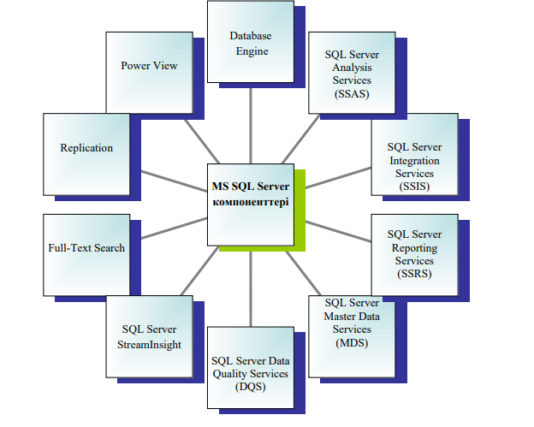
SQL Server бірыңғай монолитті қосымша емес, құрылымданған компоненттер тізбегінен тұратынын түсіну маңызды. SQL Server компоненттерінің құрылымы:

Slide 31
Database Engine – SQL Server платформасының ядросы. SQL тілі негізінде реляциялық деректер қорының жоғары өнімділігі мен масштабталуын қамтамасыз етеді. Деректерді орналастыру, интерактивті режимде (OLTP - Online Transaction Processing) транзакциялар көмегімен оларды әріқарай өңдеу, деректер қоймасын құру (data warehouse) қызметтерін атқарады.
SQL Server Analysis Services (SSAS) –OLAP (Online Analytical Processing) және бизнес-аналитика (data mining) қосымшаларындағы деректерді талдауға арналған аналитикалық қызметтерді ұсынады. Бұл арқылы ұйымдар әртүрлі көздерден алынған деректерді жинақтап (мысалы реляциялық ДҚ-ны), түрлі тәсілдердің көмегімен өңдейді.
SQL Server Integration Services (SSIS) – интеграциялық қызметі, әртүрлі көздерден деректерді алу, түрлендіру және интеграциялау үшін қолданылатын кәсіпорын ауқымындағы құрал (ETL –extract, transform, and load). Әртүрлі деректерді біріктіру және оларды деректер қоймасына жүктеу түріндегі қызметтерге арналған.
SQL Server Reporting Services (SSRS) – есеп қызметтері, Есеп диспетчері (Report Manager) және Есеп серверін (Report Server) қамтиды. Есеп нысанын құру, басқару және таратуға арналған толыққанды серверлік платформаны ұсынады. Есептерді өңдеу және сақтау үшін SQL Server және IIS қызметтерін қатар қолдануға мүмкіндік береді. SSRS ортасын жеке орнатуға болады немесе Microsoft SharePoint Server –мен интеграцияланады.
SQL Server Master Data Services (MDS) – негізгі деректердің дәлдігі мен сапасына кепілдік беретін бизнес-ережелер құруға арналған орта. Бизнес ережелерде деректер ағынын тексеру және басқаруды орындайтын бизнес үрдістерін іске қосуда қолданылады.

Slide 32
SQL Server Data Quality Services (DQS) – кәсіпорындағы деректердің сапасын жақсартуға мүмкіндік беретін білім қоры метадеректерінің қоймасын құруға арналған орта. Деректерді тазалау үрдісі - толық емес / дұрыс емес деректерді өзгерту және жою, ал сәйкестендіру үрдісі қайталанатын деректерді анықтау және біріктіру жұмыстарын орындайды.
SQL Server StreamInsight – нақты уақыттағы деректер ағындары үшін күрделі оқиғаларды өңдеуді жүзеге асыратын қосымшалар жасайтын платформаны қамтамасыз етеді.
Full-Text Search – мәтіндік деректерге арналған күрделі семантикалық іздеу механизмдерін қамтамасыз ететін database engine компонентінің функциясы.
Replication – database engine компонентіндегі серверлер арасындағы деректердің таратылу қажеттілігін қанағаттандыратын, деректер синхронизациясын орындайтын технологиялар жиыны.
Power View – SQL Server Reporting Services (SharePoint-Integrated mode режимін орнату кезіндегі) ортасының компоненті. Бұл арқылы деректерді зерттеуді интерактивті режимде орындауға, олардың визуализациясы мен презентациясын құруды жүзеге асыруға болады. Сондай-ақ, Power View мүмкіншіліктері Excel арқылы да қолжетімді [1].

Slide 33
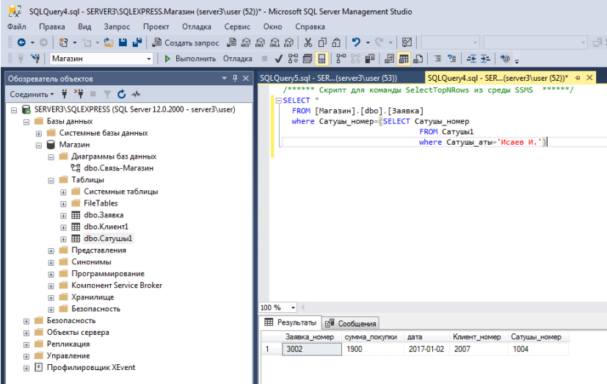
SQL Server Management Studio (SSMS) - SQL Server деректер қорының серверлерін басқаруға арналған негізгі инструмент болып табылады. Ол графикалық қолданушы интерфейсі (GUI) және деректер қорын басқару компоненті, Transact-SQL сценарийлер интерфейсінен тұрады. SSMS –ті SSAS, SSIS және SSRS экземплярларын басқаруға, сонымен бірге Microsoft Azure SQL Database ортасында деректер қорын құруда қолдануға болады.

Slide 34
SQL Server Configuration Manager SQL Server –ді конфигурациялау диспетчері - қызметтердің базалық конфигурациясы, серверлік және клиенттік протоколдарды баптау, SQL Serverдің клиенттік псевдонимін құру қызметтерін қамтамасыз етеді.
SQL Server Profiler қосымшасы SQL Server деректер қорының жұмысын оқу немесе трассировкаларды жазу үшін қажет болады. Бұл проблемаларды зерттеу немесе болдырмау, сонымен бірге нақты модельдер үлгісінде деректер қорының конфигурациясын оңтайландыру кезінде қолданылады. Алайда, қазіргі кезде бұл инструмент ескірген және кеңейтілген шешімдермен алмастырылған.
Server Database Engine Tuning Advisor SQL Server ДҚБЖ ядросын баптауға арналған көмекші (DTA) қызметін атқарады. Тиімді ұйымдастырылған деректер қорындағы сұраныстар өнімділігін арттыру үшін индекстер және басқа құрылымдарды қолданады. DTA әдеттегі деректер қорының жұмыс жүктемелерін талдау негізінде ұсыныстар береді және деректер қорын оңтайландыру үшін пайдалы бастапқы нүкте бола алады.
SQL Server Import & Export Бұл инструмент деректер қорына деректерді енгізу немесе шығару үрдісін жеңілдететін графикалық мастер.
Sqlcmd utility SQL Server экземплярына қосылу және Transact-SQL нұсқаулығы мен сценарийлерін орындау кезінде қолданылатын командалық жол инстурменті. Sqlcmd ортасын SSMS-ті қолдану мүмкін болмаған жағдайда командалық жол арқылы деректер қорының есептерін автоматтандыру кезінде қолданады.

Slide 35
Transact-SQL синтаксисін басқару есептерін орындауда қолдану
SSMS ортасының графикалық интерфейсі көмегімен деректер қорын басқару есептерінің көптеген түрлерін орындауға болады. Алайда, кейбір есептер тек Transact-SQL нұсқаулығы арқылы жазылады. Бұл жағдайда егер есеп графикалық интерфейс көмегімен орындалса да, Transact-SQL кодын сценарийлер түрінде сақтап, қайтадан орындауға болады. SSMS-тегі графикалық интерфейстердің көпшілігі Transact-SQL кодын автоматты түрде генерациялайтын сценарий батырмасына ие.

Slide 36
Transact-SQL командалары келесі басқару есептерін орындауда қолданылады:
- DDL нұсқаулығы. Мысалы, деректер қорын құру немесе жою үшін «CREATE DATABASE» немесе «DROP DATABASE» нұсқаулықтарын орындауға болады.
- Жүйелік сақталатын процедуралар мен функциялар. SQL Server жүйені баптау және басқаруға арналған жалпы есептерді инкапсуляциялайтын жүйелік сақталатын процедуралар мен функцияларды ұсынады. Мысалы, sp_configure сақталатын процедурасын SQL Server экземплярын конфигурациялау кезінде қолдануға болады.
- DBCC (Database Console Commands). DBCC командалары баптау және қызмет көрсетуге арналған нақты есептерді шешу үшін, сонымен бірге деректер қорын тексеру үшін қолданылады. Мысалы, DBCC CHECKDB командасы деректер қоры нысандарының физикалық және логикалық тұтастығын тексеру үшін қажет [2].

Slide 37
Транзакция журналының файлы (немесе журнал файлдары) қажет жағдайда деректер қорын қалпына келтіру туралы деректерді қамтиды. Әр деректер қоры үшін ең болмағанда бір журнал файлы болуы қажет. Барлық транзакциялар «алдын-алу» механизмі (WAL – write-ahead logging) бойынша журнал файлына жазылады. Деректер қорының істен шығуы кезінде оның бүтіндігін қамтамасыз ету және транзакцияларды кері қайтаруды қолдау үшін қолданылады. Файлдар кеңейтілуі – .ldf.

Slide 38
Бақылау сұрақтары:
Transact-SQL синтаксисін басқару есептерін жүзеге асыруда қалай қолданамыз?
Сақталған процедуралар түсінігі туралы айтыңыз.
MS SQL Server ортасындағы сақтаушы процедуралар типтерін атаңыз
Жүйелік сақтаушы процедуралар қызметі қандай?
Т-SQL сөзінің мағынасы қандай?
DML операторларын атаңыз?

Slide 39
Қолданылған әдебиеттер
Осетрова И.С. Администрирование MS SQL Server 2014. - СПб: Университет ИТМО, 2016. – 90 с.
Бергер А.Б. Microsoft SQL Server 2005 Analysis Services. OLAP и многомерный анализ данных / Бергер А.Б., Горбач И.В., Меломед Э.Л., Щербинин В.А., Степаненко В. И. / Под общ. Ред. А.Б. Бергера, И.В. Горбач. – СПб.: БХВ – Петербург, 2007. – 928 с.: ил. – (В подлиннике)
Серік М., Мухамбетова М.Ж.Клиент-сервер технологиясы: оқу құралы. – Атырау, 2020. – 181 бет.

